Slide 1
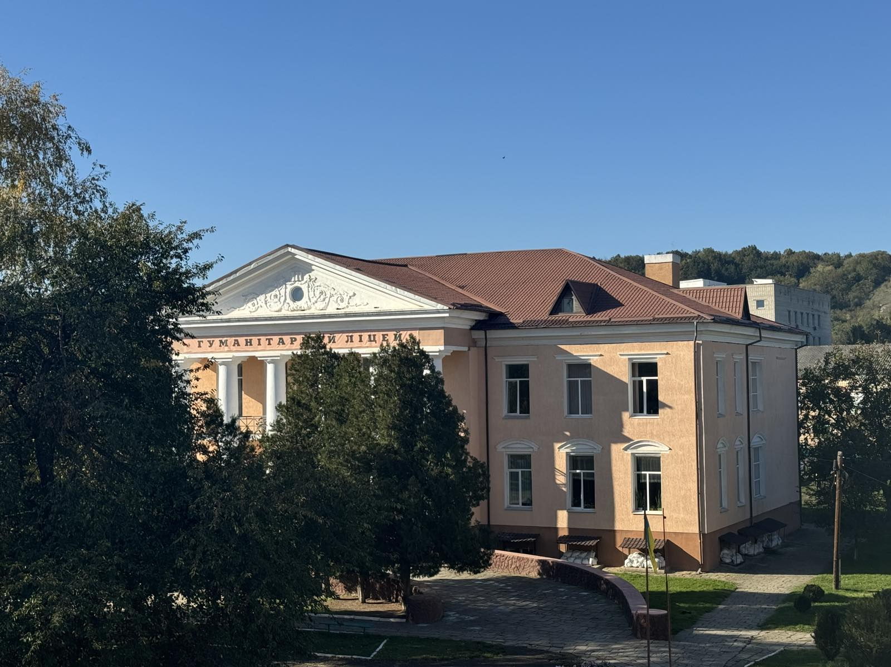
Гуманітарний ліцей Ямпільської міської ради Вінницької області

Slide 2
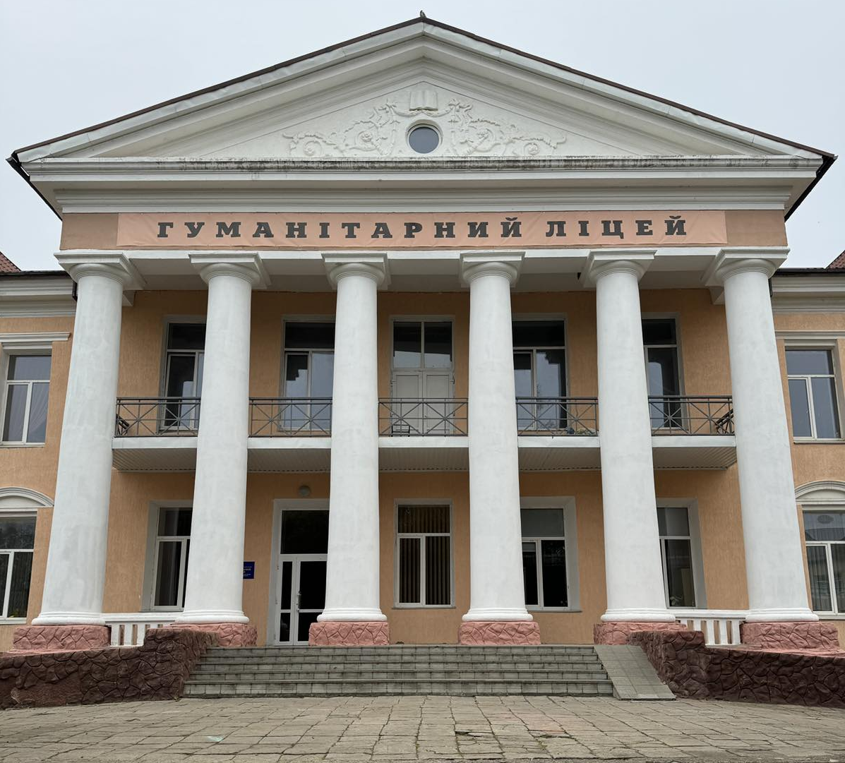
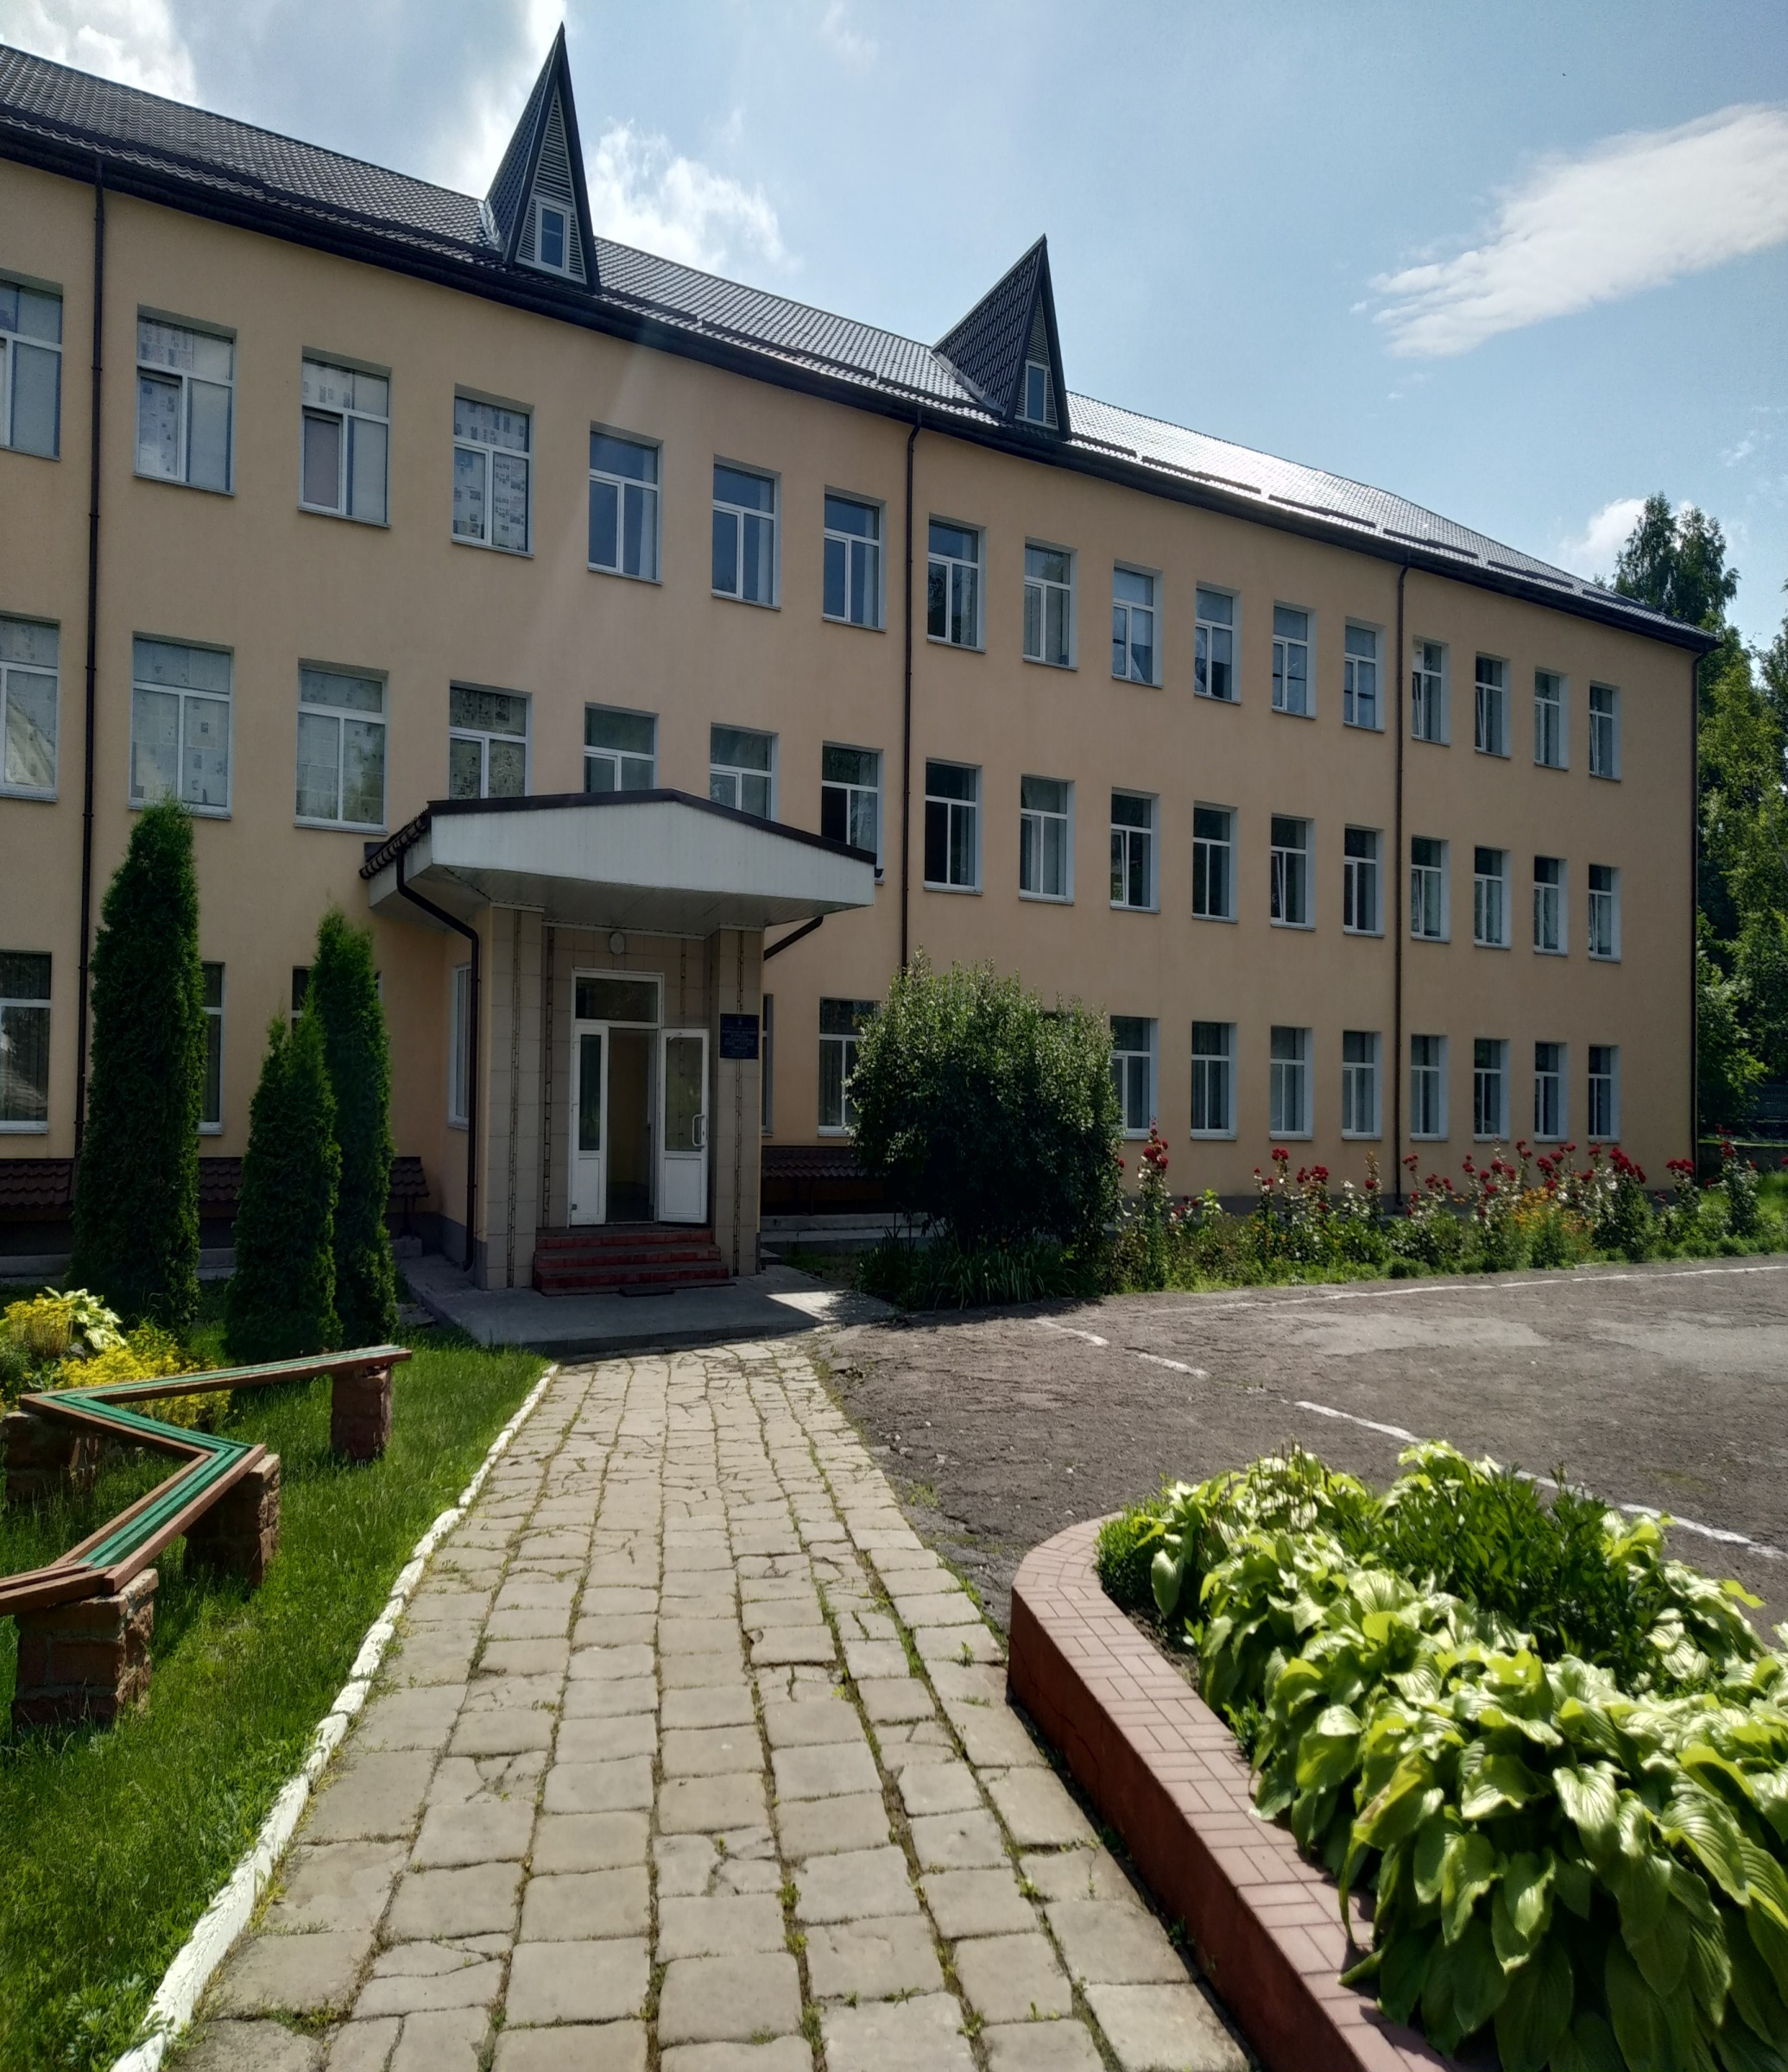
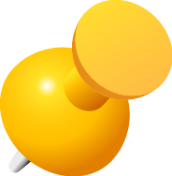
КОРПУС №1
КОРПУС №2

Slide 3
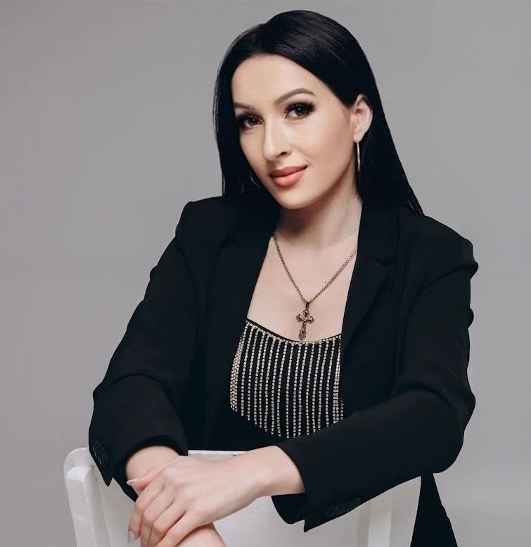
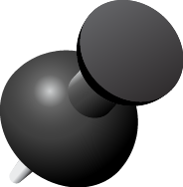
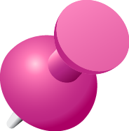

Любомська Ольга Сергіївна
Кваліфікація за дипломом
“Викладач математики, вчитель основ інформатики”
Кваліфікаційна категорія
“Спеціаліст І категорії”
Педагогічний стаж
13 років
lybomska291990@gmail.com

Slide 4
Формування наскрізних умінь, ключових та предметних компетентностей в освітньому процесі: практичний аспект

Slide 5

STEM-освіта за допомогою практичних занять демонструє дітям можливість застосування науково-технічних знань в реальному житті
STEAM – технології
на уроках математики

Slide 6
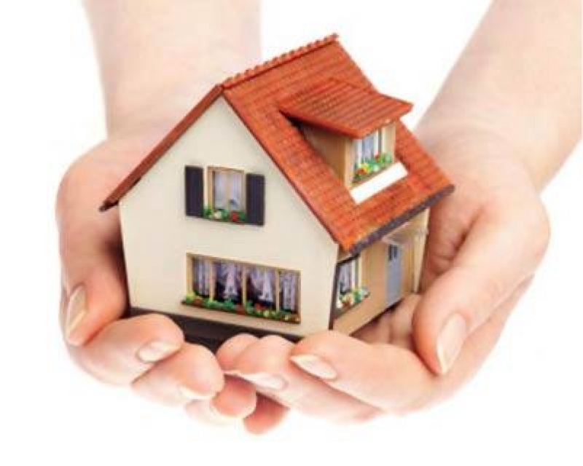
В 11 класі на уроках геометрії при вивченні теми «Площі поверхонь та об’ємів геометричних фігур пропонувала учням розв’язувати задачі практичного змісту і вчитись застосовувати знання на практиці. Тематика задач пов’язана з будинком… Тому що зараз як ніколи відчувається для кожного з нас, що «Дім – це місце сили, який інколи здатен уміститися до розмірів валізи»

Slide 7
Твій дім. Задачі практичного змісту

Slide 8
Розкажи мені про свій дім. Той, що пам'ятає твої перші хиткі кроки. А деколи дім здатен уміститися до розмірів валізи. Та головне - це місце сили і памяті роду. Я точно знаю, він вистоїсть, виборсається, дочекається твого схвильованого вигуку: «Я вдома!». А ти про все-все мені розкажеш.
Радіодиктант «Твій дім»

Slide 9
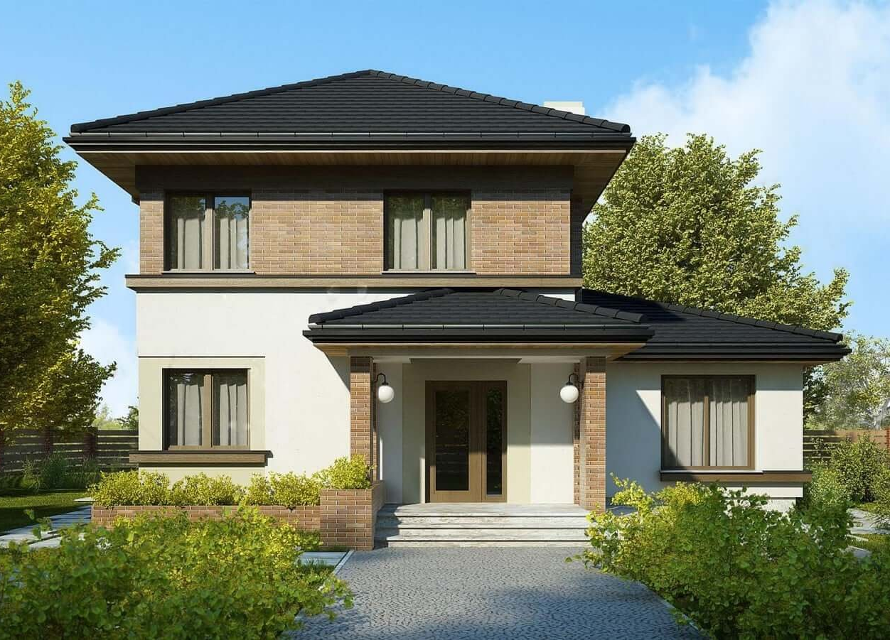
1
2
3
НАСТУПНА ЧАСТИНА

Slide 10
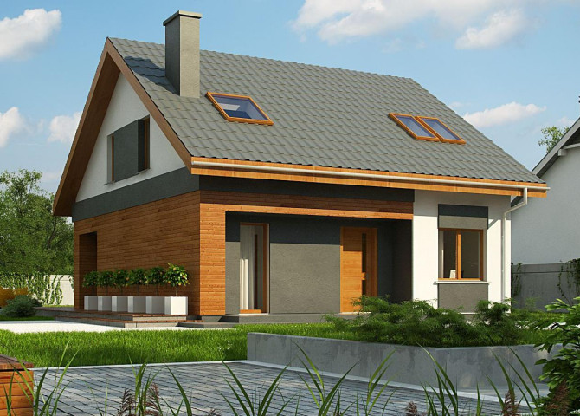
1
2
ПОПЕРЕДНЯ ЧАСТИНА
ДОДАТКОВА ЗАДАЧА

Slide 11

І Задача
Умова:
Дах має форму правильної чотирикутної піраміди, ребро основи якої дорівнює 5 м, а бічна грань нахилена до площини основи під кутом 45º. Скільки фарби потрібно, щоб пофарбувати цей дах двічі, якщо на одноразове покриття цією фарбою 1 $м^{2}$ витрачається 150 г?
ПЕРЕЙТИ НАЗАД
ПЕРЕЙТИ ДО РОЗВ’ЯЗКУ

Slide 12
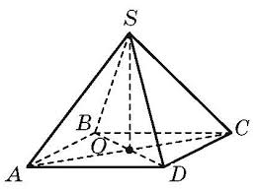
Розв’язок І задачі
Мал.1
ПЕРЕЙТИ ДО ВИБОРУ ЗАДАЧ
ЧАСТИНА І
ПЕРЕЙТИ ДО ВИБОРУ ЗАДАЧ
ЧАСТИНА ІІ

Slide 13
ІІ Задача
Умова:
Кімната має форму прямокутного паралелепіпеда (ширина кімнати – 4 м, довжина – 5 м, висота – 2.5 м) Площа стін кімнати дорівнює 0.8 площі бічної поверхні цього паралелепіпеда. Скільки фарби (у кілограмах) потрібно, щоб повністю пофарбувати стіни і стелю цієї кімнати, якщо на 1 м витрачається 0.25 кг фарби?
ПЕРЕЙТИ НАЗАД
ПЕРЕЙТИ ДО РОЗВ’ЯЗКУ

Slide 14
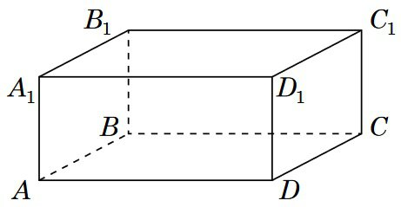
Розв’язок ІІ задачі
Мал. 2
ПЕРЕЙТИ ДО ВИБОРУ ЗАДАЧ
ЧАСТИНА І
ПЕРЕЙТИ ДО ВИБОРУ ЗАДАЧ
ЧАСТИНА ІІ

Slide 15
ІІІ Задача
Умова:
У магазині є три види плитки для підлоги (див. табл. 1)
У кухні, довжина якої 6 м, а ширина 3 м, потрібно покрити підлогу плиткою. Яку плитку краще придбати, щоб затрати на покриття підлоги були найменші? Обчисліть ці витрати.
ПЕРЕЙТИ НАЗАД
ПЕРЕЙТИ ДО РОЗВ’ЯЗКУ

Slide 16

Розв’язок ІІІ задачі
Табл. 1
ПЕРЕЙТИ ДО ВИБОРУ ЗАДАЧ
ЧАСТИНА І
ПЕРЕЙТИ ДО ВИБОРУ ЗАДАЧ
ЧАСТИНА ІІ

Slide 17
ІV Задача
Умова:
Фронтон мансардного поверху має вигляд рівностороннього трикутника зі стороною 4 (див. мал. 3)
Яке з наведених значень є найбільшим можливим значенням висоти h вікна прямокутної форми, якщо його ширина 1 м?
А | Б | В | Г | д
1 м | 2 м | 2.4 м | 2.5 м | 3 м
ПЕРЕЙТИ НАЗАД
ПЕРЕЙТИ ДО РОЗВ’ЯЗКУ

Slide 18
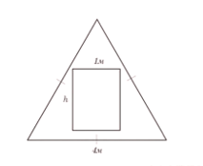
Розв’язок ІV задачі
Мал.3
ПЕРЕЙТИ ДО ВИБОРУ ЗАДАЧ
ЧАСТИНА І
ПЕРЕЙТИ ДО ВИБОРУ ЗАДАЧ
ЧАСТИНА ІІ

Slide 19
V Задача
Умова:
У кімнаті, що має форму прямокутного паралелепіпеда, є два вікна та одні двері. Скільки рулонів шпалер (без малюнка) потрібно придбати, щоб обклеїти стіни цієї кімнати, якщо відомі розміри (у метрах): кімнати – 4х5х2.8; вікон – 1.2х1.8; дверей – 0.9х2.1; рулона - 0.5х10. Врахуйте, що відходи становлять 5%.
ПЕРЕЙТИ НАЗАД
ПЕРЕЙТИ ДО РОЗВ’ЯЗКУ

Slide 20
Розв’язок V задачі
Мал.4
ПЕРЕЙТИ ДО ВИБОРУ ЗАДАЧ
ЧАСТИНА І
ПЕРЕЙТИ ДО ВИБОРУ ЗАДАЧ
ЧАСТИНА ІІ

Slide 21
Додаткова задача
Умова:
Для розігрівання в мікрохвильовці рідких страв використовують посудину у формі циліндра, радіус основи якого дорівнює 9 см. Посудина ставиться на горизонтальний диск у формі круга і накривається кришкою, що має форму півсфери (див. мал. 5).
Радіус півсфери дорівнює 12 см і є меншим за радіус кола. Укажіть найбільше з наведених значень, якому може дорівнювати висота посудини, якщо посудина не торкається кришки
А | Б | В | Г | д
3 см | 5 см | 6 см | 7 см | 8 см
ПЕРЕЙТИ НАЗАД
ПЕРЕЙТИ ДО РОЗВ’ЯЗКУ

Slide 22

Розв’язок додаткової задачі
Рис.5
ПЕРЕЙТИ ДО ВИБОРУ ЗАДАЧ
ЧАСТИНА І
ПЕРЕЙТИ ДО ВИБОРУ ЗАДАЧ
ЧАСТИНА ІІ

Slide 23
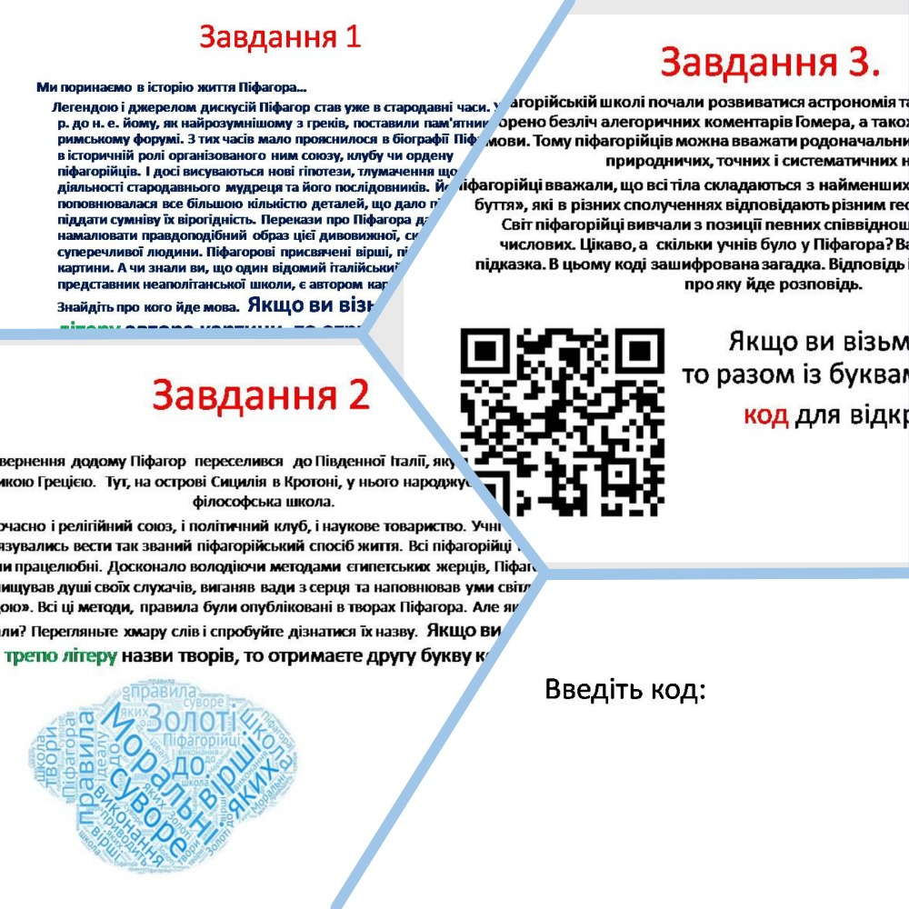
Веб-квест"Історія життя Піфагора"

Slide 24
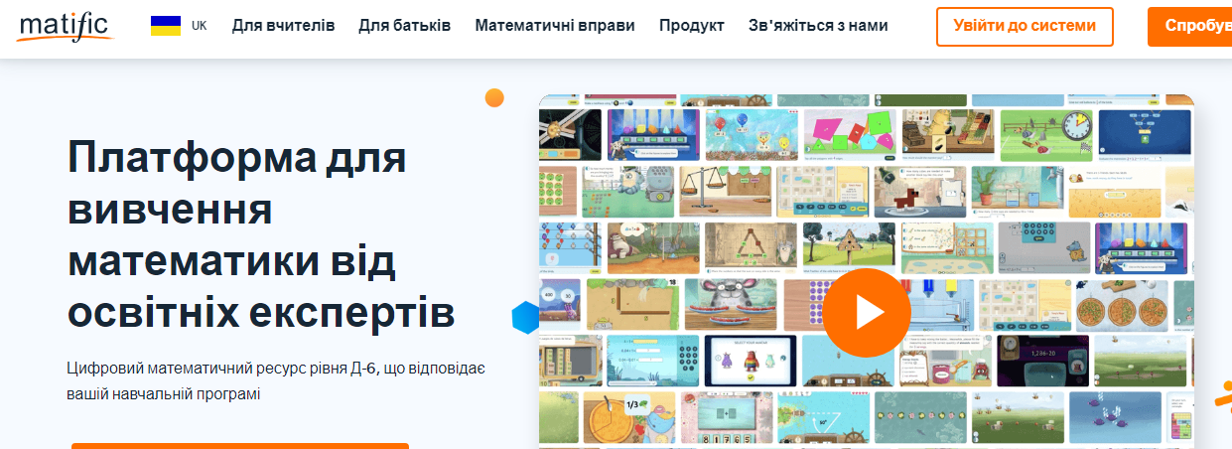
Matific - це збірник математичних ігрових онлайн-вправ, за допомогою яких учні вчаться розв'язувати задачі та критично мислити в процесі пізнання
На певних елементах
уроків використовую
платформу - «Matific» https://www.matific.com/ua
Matific взаємодіє з учнями через захопливу навчальну платформу, охоплює вашу навчальну програму з математики

Slide 25
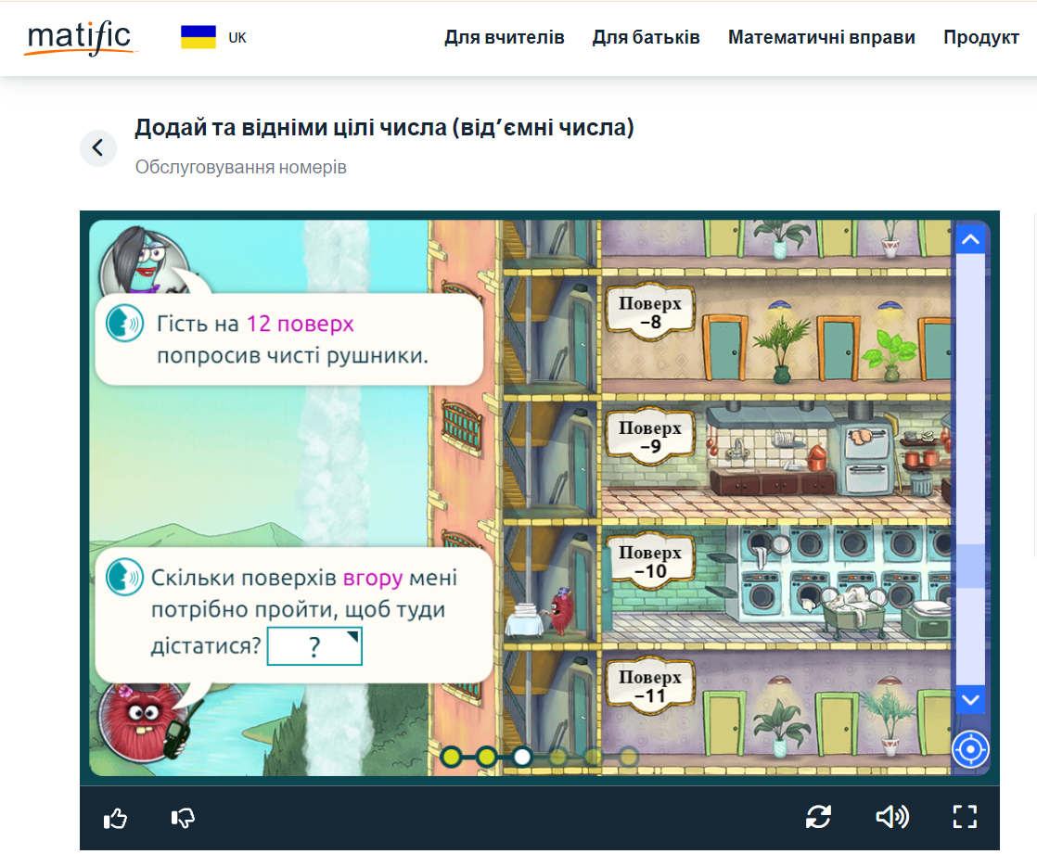
6 клас. Додатні та від'ємні числа

Slide 26
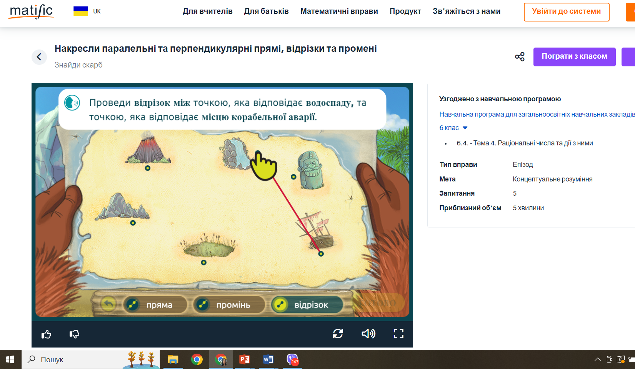
6 клас. Паралельні та перпендикулярні прямі

Slide 27
Наука повинна захоплювати!
STEM-підхід є значно ефективнішим в організації освітнього процесу: навчання шляхом моделювання, проєктування та експериментування перетворюється на своєрідну гру, тому сприймається школярами із величезним задоволенням.

Slide 28
Компетентність особистості – мета сучасної школи. Математика потрібна всім. Без математичних обчислень не можна побудувати не тільки космічного корабля, електростанції, підводного човна, а й звичайного будинку. Сьогодні збільшується не тільки кількість наук, які вже не можуть обходитись без математики, а й обсяг математичних знань, використовуваних цими науками. Ось чому так важливо, щоб наша молодь мала ґрунтовну математичну підготовку.

Slide 29
Дякую за увагу!

